Slide 1
Entreprise et écologie intégrale
Une lecture de Laudato si
EDC 12 décembre 2019

Slide 2
L'urgence de la conversion
61 L’espérance nous invite à reconnaître qu’il y a toujours une voie de sortie, que nous pouvons toujours repréciser le cap, que nous pouvons toujours faire quelque chose pour résoudre les problèmes.
Cependant, des symptômes d’un point de rupture semblent s’observer, à cause de la rapidité des changements et de la dégradation,
194 Il ne suffit pas de concilier, en un juste milieu, la protection de la nature et le profit financier, ou la préservation de l’environnement et le progrès. Sur ces questions, les justes milieux retardent seulement un peu l’effondrement. Il s’agit simplement de redéfinir le progrès.

Slide 3


Slide 4
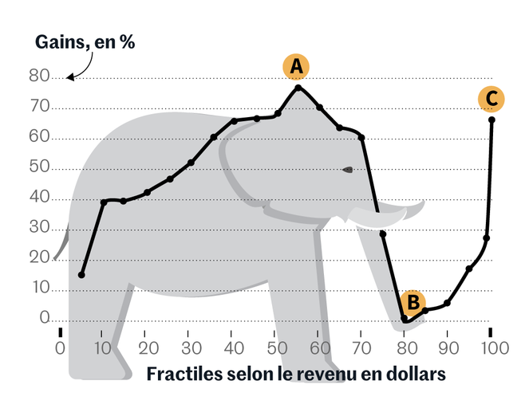
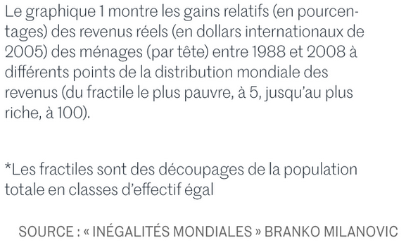
Notes:
Source Le Monde 2 février 2019
A classe moyenne mondiale
B stagnation, dans les pays riches, des groupes qui comptent parmi les mieux lotis de la planète, mais qui, à l’échelon national, appartiennent à la classe moyenne
C l’émergence d’une ploutocratie mondiale

Slide 5
Entrants
Process
Sortants
Environnement

Slide 6
Les flux entrants
22 On n’est pas encore arrivé à adopter un modèle circulaire de production qui assure des ressources pour tous comme pour les générations futures, et qui suppose de limiter au maximum l’utilisation des ressources non renouvelables
26 il devient urgent et impérieux de développer des politiques pour que, les prochaines années, l’émission du dioxyde de carbone et d’autres gaz hautement polluants soit réduite de façon drastique

Slide 7
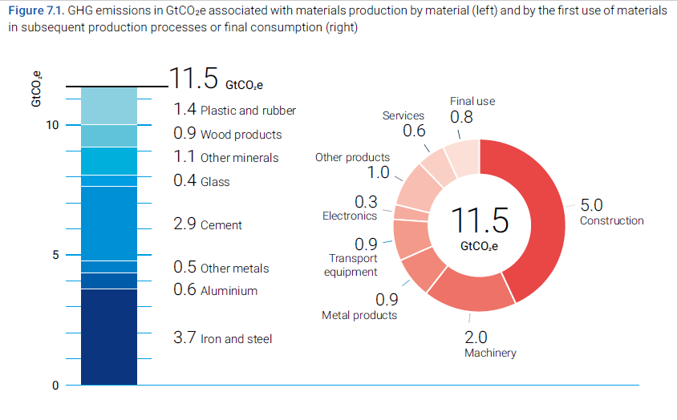
Notes:
Source Emissions gaz report, nov 2019, PNUE
C’est 11 Gt sur 55 Gt, il y a aussi les flux énergétiques du transport, du chauffage, de l’informatique, les émissions liées à l’agriculture…

Slide 8
Questions
Les matières premières entrantes sont-elles toutes renouvelables ? Recyclées ? Issues des sous-produits d'autres productions (économie circulaire). De proximité ?
Devenir du volume des échanges internationaux
Énergie : renouvelable ?
Baisse de la quantité d’énergie utilisée
Recrutement : ouvert aux non qualifiés, aux migrants, aux seniors, aux personnes en situation de handicap... ?
Maintien de postes peu qualifiés
Crédits et placements, quelle éthique ?
Ethique sociale et environnementale

Slide 9
Le process : ralentir
191 ralentir un rythme déterminé de production et de consommation peut donner lieu à d’autres formes de progrès et de développement
193 C’est pourquoi l’heure est venue d’accepter une certaine décroissance dans quelques parties du monde, mettant à disposition des ressources pour une saine croissance en d’autres parties.
186 Dans la Déclaration de Rio de 1992, il est affirmé «En cas de risque de dommages graves ou irréversibles, l’absence de certitude scientifique absolue ne doit pas servir de prétexte pour remettre à plus tard l’adoption de mesures effectives» qui empêcheraient la dégradation de l’environnement. Ce principe de précaution permet la protection des plus faibles...

Slide 10
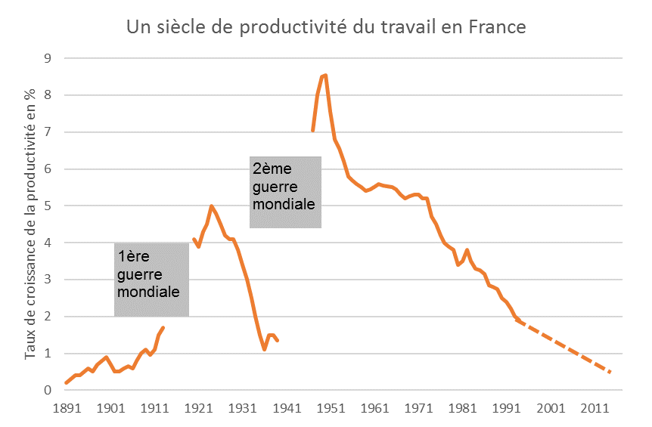
Ricardo
Baumol
Tainter
2016

Slide 11
Le paradigme technocratique
128 Nous sommes appelés au travail dès notre création. On ne doit pas chercher à ce que le progrès technologique remplace de plus en plus le travail humain, car ainsi l’humanité se dégraderait elle-même. ...
108 l’homme qui possède la technique « sait que, en dernière analyse, ce qui est en jeu dans la technique, ce n’est ni l’utilité , ni le bien-être, mais la domination : une domination au sens le plus extrême de ce terme».
Notes:
108 Romano Guardini, Das Ende der Neuzeit, p. 63-64 (éd. fr. : La fin des temps modernes, p. 68).

Slide 12
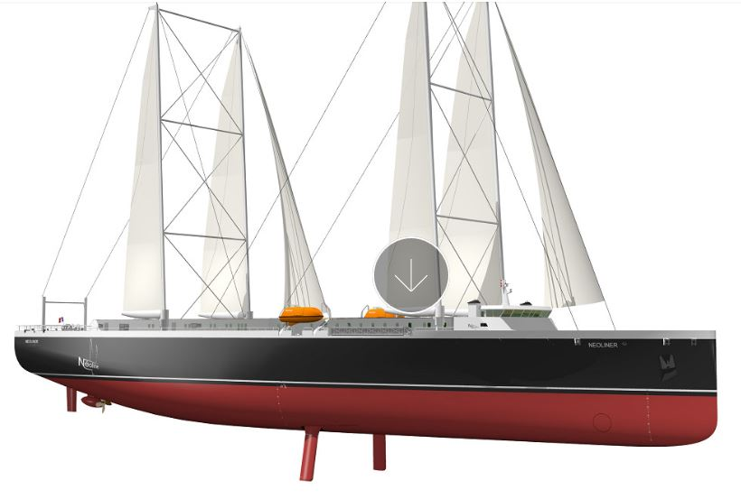
Projet Neoline

Slide 13
Questions
La décroissance est-elle une fatalité ? la croissance infinie est-elle possible ? Le découplage est-il crédible ?
Cela implique-t-il une diminution des postes de travail ?
Augmenter la productivité par personne ou le rendement matière énergie ?
La rentabilité d'une entreprise dépend-elle de la croissance de la productivité (et de la production) ou de la croissance du rendement matière de son process et la décroissance de la consommation de ressources ?
Remplacer l’innovation high tech par l’innovation low tech et frugale ?

Slide 14
Les flux sortants
204 Plus le cœur de la personne est vide, plus elle a besoin d’objets à acheter, à posséder et à consommer.
106 Le problème fondamental est encore plus profond : la manière dont l’humanité a, de fait, assumé la technologie et son développement avec un paradigme homogène et unidimensionnel.
167 l’obligation pour celui qui pollue d’en assumer économiquement la charge, le devoir d’évaluer l’impact sur l’environnement de toute entreprise ou projet.
173 Étant donnée la fragilité des instances locales, des accords internationaux sont urgents, qui soient respectés pour intervenir de manière efficace.
Notes:
Hiérarchie des normes, OMC > Convention climat
167 Sommet planète Terre, réuni en 1992 à Rio de Janeiro.

Slide 15
Une croissance spirituelle
Simplicité et sobriété
Simplicité
La spiritualité chré­tienne propose une croissance par la sobriété, et une capacité de jouir avec peu. C’est un retour à la simplicité (222).
La paix intérieure tient de la préservation de l’écologie et du bien commun, parce qu’elle se révèle dans un style de vie équilibré joint à une capacité d’admiration (225).
Paix intérieure
Sobriété
Respect de la création
Notes:
Décroissance économique (en moyenne), croissance spirituelle. La sobriété, non pas seulement relative, conduit à une vie plus simple d’une part, qui facilite la paix intérieure, par la paix avec la nature. On ne fera pas la paix avec la nature si nous ne faisons pas la paix entre les hommes disait aussi Paul Ascot.
Cet appel qui était jusqu’à présent un appel individuel devient un appel collectif. Nous ne pouvons plus vivre en consommant plus d’une planète. La sobriété passe du statut de vertu à celui de principe. Un 6e de la doctrine sociale après la dignité de la personne, le bien commun, la destination universelle des biens, la subsidiarité, la participation et la solidarité. Comp 160.
Nous sommes donc tous appelés à devenir plus saints, c’est une chance, et un grand défi.

Slide 16
Espoir ou espérance ?
L'espoir c'est toujours dans le domaine du possible.
L'espérance apparait quand on est dans le domaine de l'impossible.
Jacques Ellul
L'un fut grand dans l'espoir qui attend le possible,
un autre dans l'espoir des éloges éternelles,
mais celui qui voulut attendre l'impossible fut le plus grand de tous
SØren Kierkegaard

Slide 17
Pour aller plus loin
Les sources implicites de Laudato si
Romano Guardini, La fin des temps modernes, Seuil, 1952 (1950).
Herbert Marcuse, L'Homme unidimensionnel, éd. de Minuit, 1968 (1964).
Donella Meadows, Dennis Meadows, Jorgen Randers, Les limites à la croissance, Rue de l’échiquier, Toulouse, 2014.
Nicholas Georgescu-Roegen, The Entropy law and the Economic Process, 1971; Demain la décroissance. Lausanne, Pierre-Marcel Favre, 1979.
Autres éclairages
Will Steffen et coll., Planetary boundaries: Science express, 15 janvier 2015.
Jacques Ellul, L’espérance oubliée, Gallimard, 1972
Jacques Ellul, Le bluff technologique, Hachette, 2004
Pablo Servigne et Raphaël Stevens, Comment tout peut s'effondrer, Seuil, 2015.
Joseph Tainter, The collapse of complex societies, Cambridge university press, 1988.

